Slide 1
V Jornada Temas Actuales en Bibliotecología
Mar del Plata, Viernes 31 de Octubre
Repositorios, instituciones, autores y obras:
cómo gestionar el derecho de autor y no morir en el intento
Prof. Ana M. Sanllorenti
Facultad de Ciencias Exactas y Naturales, Universidad de Buenos Aires
Departamento de Documentación, Facultad de Humanidades,
Universidad Nacional de Mar del Plata

Slide 2
Investigación científica y propiedad intelectual
Los resultados de la investigación científica y de actividades académicas se plasman en obras que son reguladas por la legislación de propiedad intelectual, en sus dos ramas: derecho de autor y propiedad industrial
La propiedad intelectual protege las obras intelectuales (no las ideas)
La legislación ofrece una compensación a los creadores concediéndoles un monopolio exclusivo por un tiempo establecido
Beneficio para los titulares / barrera para el acceso

Slide 3
Aspecto moral y patrimonial del Derecho de Autor
Aspecto moral: derecho a la paternidad, integridad, al inédito, al anónimo o seudónimo y al retracto.
Perpetuo, inalienable, irrenunciable
Aspecto patrimonial: derecho a la reproducción, a la comunicación, a la transformación y a la obtención de beneficios económicos mediante la explotación de la obra, autorizar a otros a realizarla y participar en esa explotación
Temporal, transferible, renunciable

Slide 4
Particularidad de la cesión de derechos patrimoniales en las revistas científicas
Los autores transfieren en forma exclusiva todos los derechos patrimoniales a las editoriales sin retribución alguna, como tampoco se retribuye el trabajo de la evaluación de los pares
La cesión exclusiva les impide no sólo la publicación en otro medio sino usos para la enseñanza o depósito en repositorios
La motivación de los científicos es asegurarse la paternidad sobre el nuevo conocimiento, ser leídos y ser citados, lo que les permite avanzar en sus carreras

Slide 5
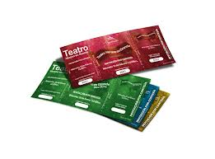
Acceso Abierto: nuevo modelo de comunicación de la ciencia
Este nuevo modelo procura el acceso libre, inmediato y gratuito del conocimiento científico
Para hacerlo efectivo a través de la vía verde, los repositorios, se han construido instrumentos para gestionar el derecho de autor de modo diferente al del modelo tradicional.
Para ver cuáles son esas herramientas en el caso de los repositorios, la vía verde, los invito a una obra de teatro en cinco actos y un final concluyente

Slide 6
"Repositorios, instituciones, autores y obras: cómo gestionar el derecho de autor y no morir en el intento"
Obra en cinco actos

Slide 7
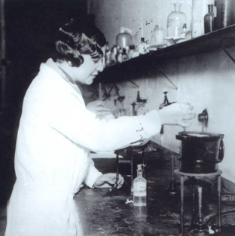
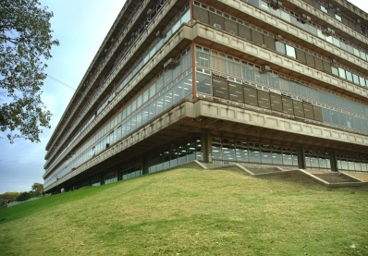
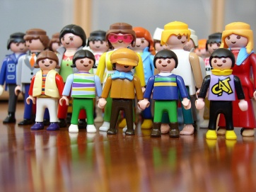
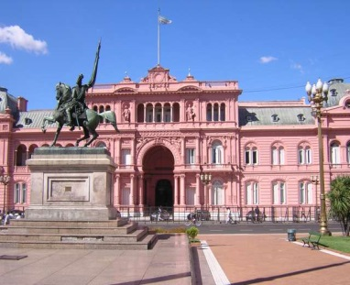
Los actores
Investigadores
Instituciones científicas
Editores
Instituciones de financiación de la investigación
Sociedad en general
Estado

Slide 8
Acto 1
Mandatos institucionales
de Acceso Abierto
Exigen o alientan el depósito
Establecen la política de Acceso Abierto
24/10/14: 496 mandatos
Fuente: ROARMAP
http://roarmap.eprints.org/
Investigadores
Licencias institucionales
de Depósito
Cesión no exclusiva de derechos
Derechos y responsabilidades de las partes: Autores e Instituciones
Modalidades de depósito y acceso
Instituciones científicas

Slide 9
Acto 2
Mandatos para el
de Acceso Abierto de Instituciones de Financiación de la investigación
Exigen el depósito como requisito para financiar
Dónde depositar, versión, embargo
24/10/14: 139 mandatos
Fuente: Sherpa/Juliet
http://www.sherpa.ac.uk/juliet
Investigadores
Instituciones de financiación

Slide 10
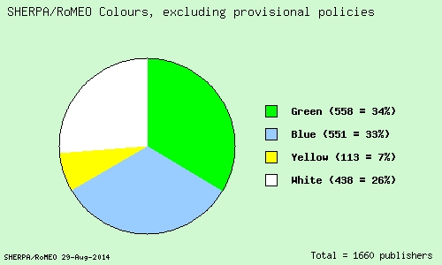
Acto 3
Addendas a los contratos de edición
Retención de derechos por los autores para usar las obras en difusión, enseñanza y depósito en repositorios
Citar y linkear la revista como primera publicación
SPARC Author Addendum
http://www.sparc.arl.org/sparc/bm~doc/Access-Reuse-Addendum.pdf
Investigadores
Editores
http://www.sherpa.ac.uk/romeo/

Slide 11
Acto 4
Licencias Creative Commons
Permisos y restricciones para el uso de obras disponibles en la Web.
Investigadores
Sociedad en general

Slide 12
Acto 5
Leyes de Acceso Abierto
Mandatorias sobre la investigación financiada con fondos públicos
Responsabilidad de instituciones científicas, investigadores, instituciones de financiación respecto del acceso abierto; tipo de obras afectadas; versiones a depositar; lugar de depósito; plazo máximo; excepciones; sanciones; requerimientos técnicos para los repositorios
Estado
Investigadores
Instituciones de financiación
Instituciones científicas

Slide 13
Acto 5
Leyes de Acceso Abierto
Ley de la Ciencia, la Tecnología y la innovación en España (2011)
Ley Argentina 26899: Creación de Repositorios Digitales Institucionales de Acceso Abierto, Propios o Compartidos (2013)
Ley Perú (2013)
Ley México (2014)
Proyectos de ley en Brasil (2011); Estados Unidos (2013);
Estados Unidos. Office of the President. Office of Science and Technology Policy. Memorandum for the Heads of Executive Departments and Agencies
Estado
Investigadores
Instituciones de financiación
Instituciones científicas

Slide 14
Final concluyente
En el modelo tradicional de comunicación de la ciencia:
El circuito de la publicación de artículos sin retribución a autores o evaluadores produce una transferencia gratuita de recursos desde las instituciones científicas y las de financiación hacia las editoriales científicas comerciales.
“Todos los derechos reservados”… al editor

Slide 15
Final concluyente
En el modelo de Acceso Abierto, vía verde:
Se procura que el autor y las instituciones que sostienen y financian la producción de conocimiento científico, retengan derechos para poder comunicar los resultados de la investigación y permitir su reutilización de modo abierto y más equitativo a la comunidad científica y a la sociedad en general
Las instituciones científicas se reapropian de lo que producen, llevan registro y dan acceso a los resultados de la investigación en forma abierta, aumentando su visibilidad y prestigio
Distribución más equitativa de los aspectos patrimoniales del derecho de autor

Slide 16
PICTO CIN 2010 – 0142 - Área Derecho de Autor
“Bases para la Puesta en Marcha y Sustentabilidad de un Repositorio Digital Institucional” - Región Metropolitana de Universidades
Objetivo:
Construir un modelo para la gestión del derecho de autor en repositorios institucionales que incluya un conjunto de instrumentos dirigidos a los niveles políticos, de planificación y al personal técnico-profesional de las instituciones:
¿Qué prácticas e instrumentos utilizan las instituciones con repositorios mejor posicionadas en el Ranking Web de Repositorios?: Relevamiento
Construcción del modelo

Slide 17
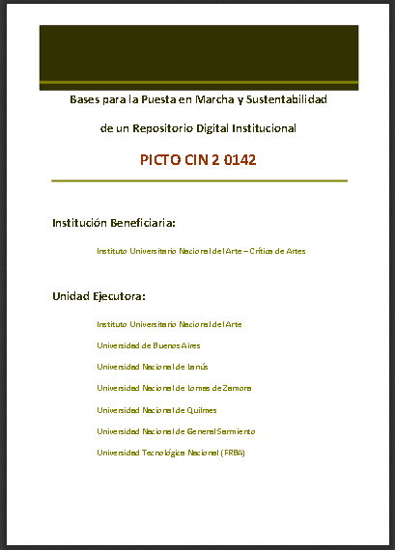
Modelo de instrumentos para la gestión del derecho de autor en repositorios institucionales - PICTO CIN 2010 - 0142
Modelo de política institucional de Acceso Abierto: declaración y mandato
Modelo de licencia de depósito institucional en repositorios abiertos
Modelo de addenda a los convenios de publicación en editoriales
Guía introductoria sobre la propiedad intelectual
Guía introductoria sobre derecho de autor
Preguntas frecuentes en Propiedad Intelectual y Derecho de Autor
Con la consultoría jurídica de la Dra. María Clara Lima
Sanllorenti, AM; Balbi, M; Arias, O. y Areco, J. Eje 1. Derechos de autor y acceso libre. Bases para la Puesta en Marcha y Sustentabilidad de un Repositorio Digital Institucional, Proyecto PICTO-CIN 2010-0142.- Buenos Aires, 2013. p. 13-136
http://digital.bl.fcen.uba.ar/Download/Documentos/PICTO_InformeFinal.pdf

Slide 18
Otros recursos para la gestión de la propiedad intelectual - PICTO CIN 2010 - 0142
Relevamiento de 60 repositorios
Expresión ordenada de las Políticas de Propiedad Intelectual en la Web
Para Derecho de Autor y para Propiedad Industrial: alcances, responsabilidades, acuerdos, contratos y licencias, modalidades para la titularidad de la PI, registro de obras
Textos orientativos en la Web, Preguntas frecuentes, Tutoriales
Asesoría sobre propiedad intelectual a los autores
Capacitación y sensibilización
Identificación de Buenas prácticas

Slide 19
Muchas gracias. ¿Consultas?
asanllorenti@bl.fcen.uba.ar
Casting
Estudiante trabajando en un laboratorio de la FCEN-UBA, Perú 222, CABA, Argentina
http://digital.bl.fcen.uba.ar/gsdl-282/collect/fotos/index/assoc/004_Mari.dir/004_MariaCaldelari_00160.jpg
China poised to overhaul US as biggest publisher of scientific papers
http://www.theguardian.com/science/2011/mar/28/china-us-publisher-scientific-papers
Pabellón II de la FCEN-UBA, Ciudad Universitaria, CABA, Argentina
http://exactas.uba.ar
Casa Rosada, sede del Poder Ejecutivo Nacional, CABA, Argentina
http://presidencia.gob.ar
Edificio de la Agencia Nacional de Promoción de la Ciencia y la Tecnología, CABA, Argentina
http://www.agencia.mincyt.gob.ar/
http://www.coachingcomunicativo.com/set-de-figuras-de-playmobil/

